Slide 1
«Крестьянская изба»
Предметы крестьянского быта из школьного краеведческого музея
МОУ Кренёвская СОШ

Slide 2
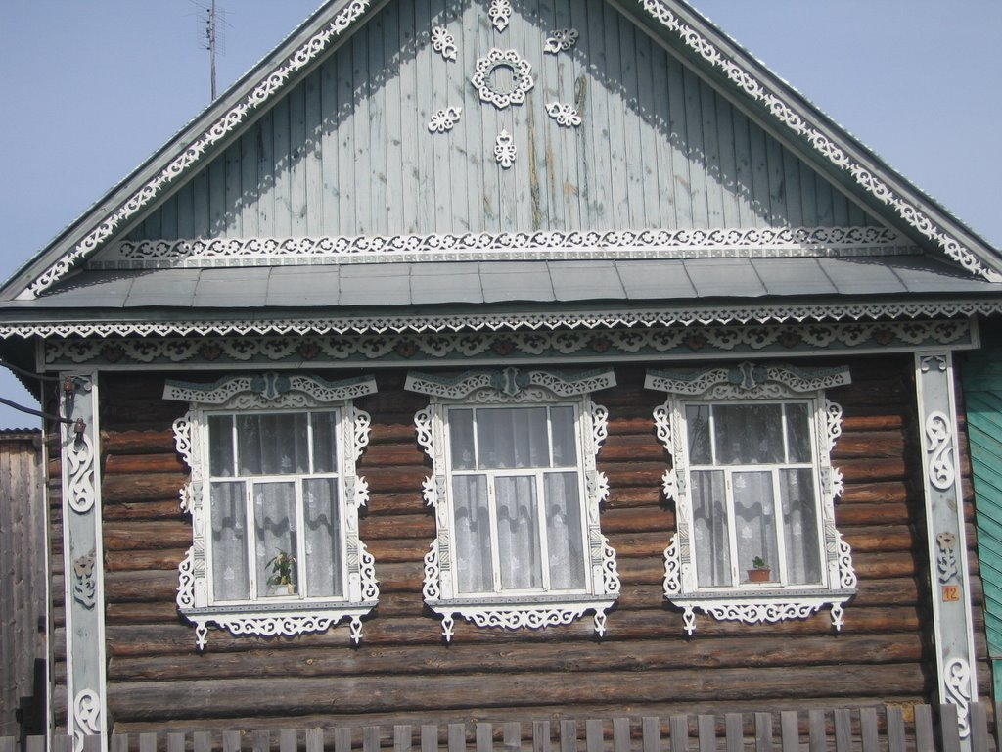
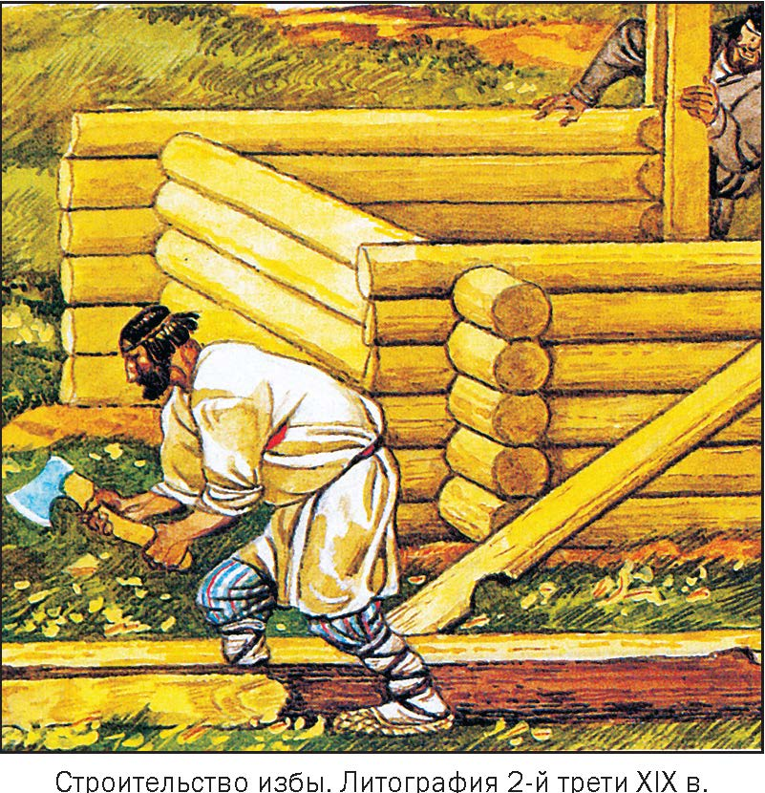
В прошлом «избой» всегда называлось жилище, расположенное в сельской местности: селе, деревне, слободе, хуторе. Избы в старой России обычно строились из дерева. Строительство дома для крестьянина было знаменательным событием. Постройка дома осуществлялась собственными силами семьи, или нанималась артель плотников.

Slide 3
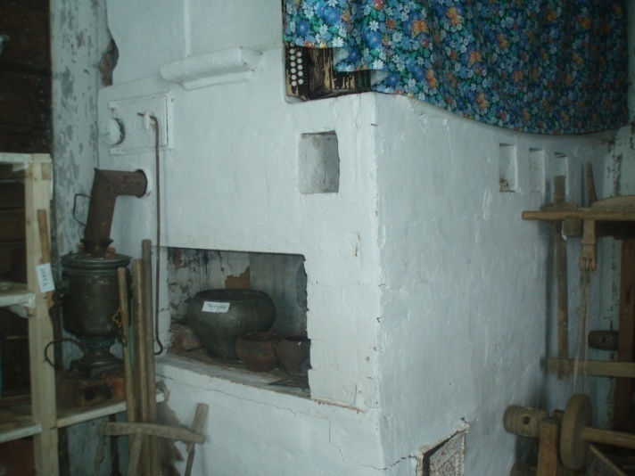
Крестьянская изба

Slide 4
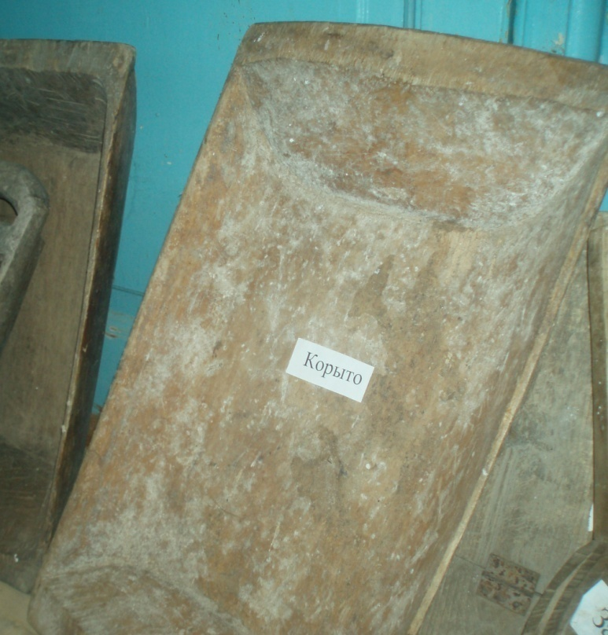
Корыто
Корыто - открытая продолговатая ёмкость. Изначально изготавливалась из дерева: половинку расколотого бревёшка, отделывали и выдалбливали с плоской стороны; корыта бывают: «ветловые», «липовые», «осиновые». В 19 веке начали делать металлические корыта, однако и деревянные продолжали использоваться в крестьянских хозяйствах. На Руси корыто известно с X века, об этом свидетельствуют археологические находки Великого Новгорода, Старой Ладоги и иных мест, где в земле хорошо сохраняется дерево. Использовали по-разному, как любую ёмкость: для сбора урожая яблок, капусты и т. д., для заготовки солений, для стирки, купания, для остуживания пива, сусла при пивоварении, в них месят хлеб и из них кормят скот и птицу. В перевёрнутом виде использовали как большую крышку — корыто в хозяйстве пригождалось для всего и имело самое разнообразное назначение, а зимой крестьянские дети катались в них с горок, как в санках. Форма их не менялась на протяжении веков, всегда была такая, как и сейчас ─ вытянутая в отличие от тазов и мисок, предназначение которых очень схоже, но форма круглая. А размеры варьировались: от самых больших, достигавших 2 м в длину при ширине около 40-50 см, до малых, имевших длину 30-40 см и ширину 15-20 см. Маленькие корытца применялись в кухне для приготовления пищи, резки и рубки небольших количеств продуктов

Slide 5
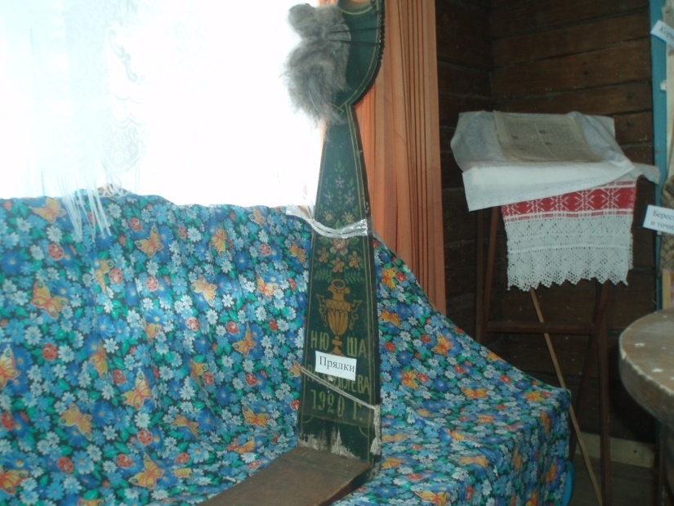
Телешовские прялки
Именная пялка из деревни Телешово. Изготовлена в 1920 году.
Приспособление для прядения ниток из шерсти или изо льна. На широкую часть прялки привязывалась пряжа, одной рукой скручивали нитку, а второй рукой вращали веретено и наматывали на него полученную нить.

Slide 6
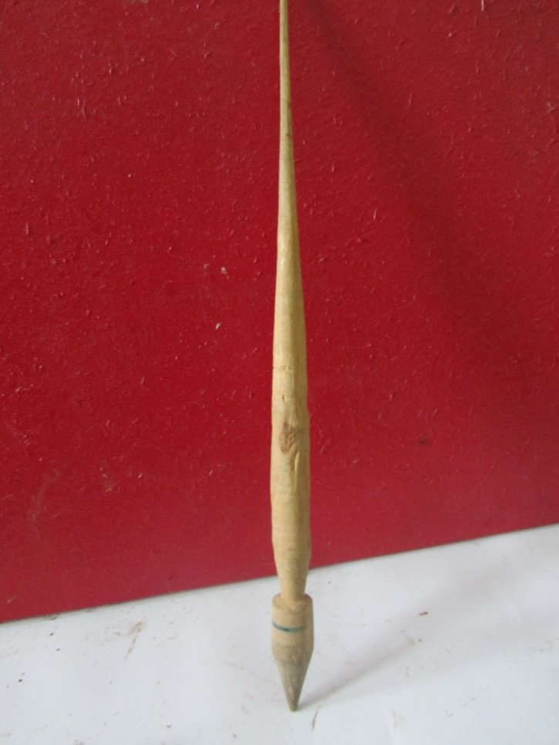
Веретено — приспособление для ручного прядения пряжи, одно из древнейших средств производства. Деревянная точёная палочка, оттянутая в острие к верхнему концу и утолщённая к нижней трети. Веретено, а также прялка и все действия, связанные с прядением и шитьем, являются символами жизни и непрерывности времени, следовательно, они соотносятся с луной — символом, выражающим переходность жизни

Slide 7
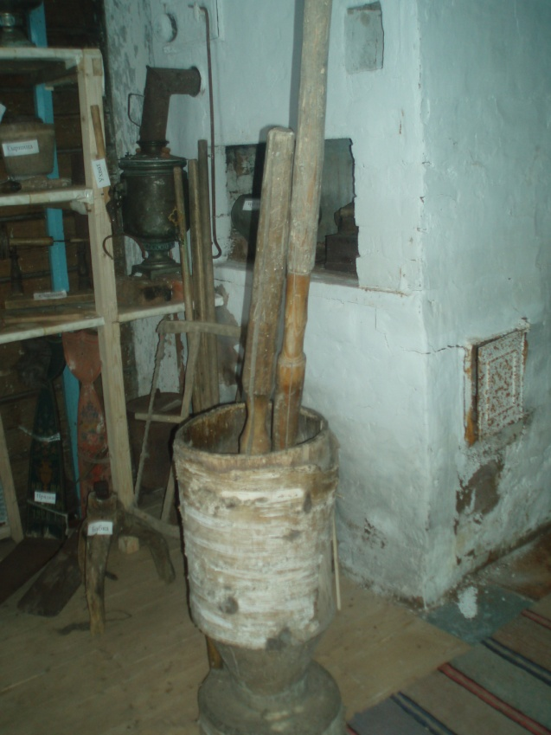
Ступа и пест
Использовались для того, чтобы истолочь зерно или солод. Передана жителями деревни Елино.
Ступа - крестьянская утварь для изготовления круп и размельчения льняного и конопляного семени. Ступа выдалбливалась из толстого ствола берёзы, осины, имела цилиндрическую или конусообразную форму, а её внутреннее пространство было округлым. Приспособление для изготовления круп из неочищенных зерен пшеницы, ячменя, проса, гречихи. Предназначенные для этой цели ступы выдалбливались из дерева. Их высота достигала 80 см, глубина — 50 см, диаметр — 40 см. Деревянный пест изготавливался до 100 см длины при диаметре около 7 см. При толчении в ступе зерно освобождается от оболочки и частично размельчается. Ступы были в каждом крестьянском доме. Ими пользовались по мере надобности, заготавливая крупу на одну, две недели

Slide 8
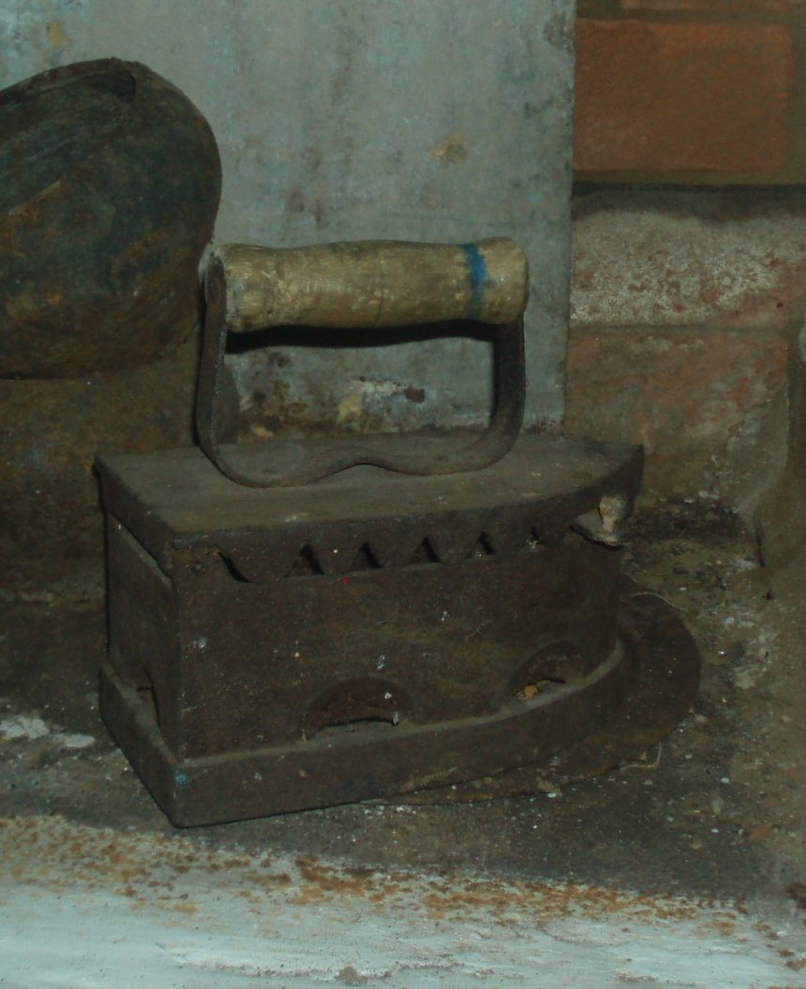
Угольные утюги
Углевые утюги - они походили на небольшие печки: внутрь корпуса закладывались раскаленные березовые угли. Для лучшей тяги по бокам делали отверстия, иногда утюг даже снабжался трубой. Чтобы снова разжечь поостывшие угли, в отверстия дули, либо размахивали утюгом из стороны в сторону. Поскольку углевые утюги были тяжелыми, глажка превращалась в настоящее силовое упражнение. Позже вместо углей внутрь утюга стали вкладывать раскаленную чугунную болванку. В России такие утюги известны с XVII века .
Передан жителями деревни Слободка

Slide 9
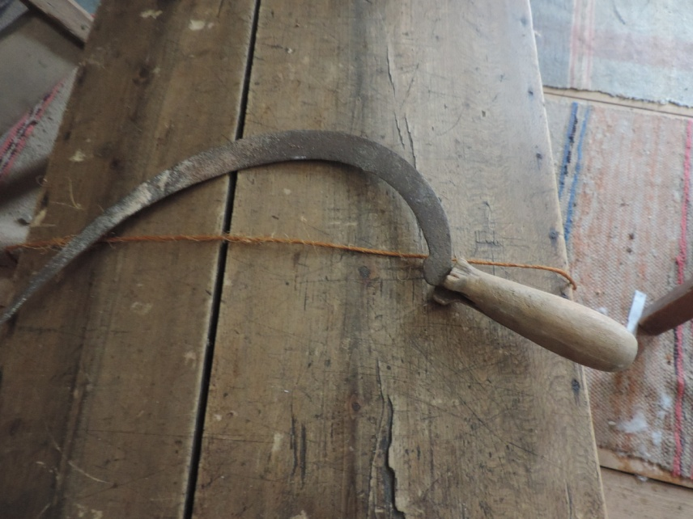
Серп
ручное сельскохозяйственное орудие, жатвенный нож. Обычно используется для уборки зерновых культур жатва хлебов и резки трав (при заготовке фуражных кормов для скота)

Slide 10
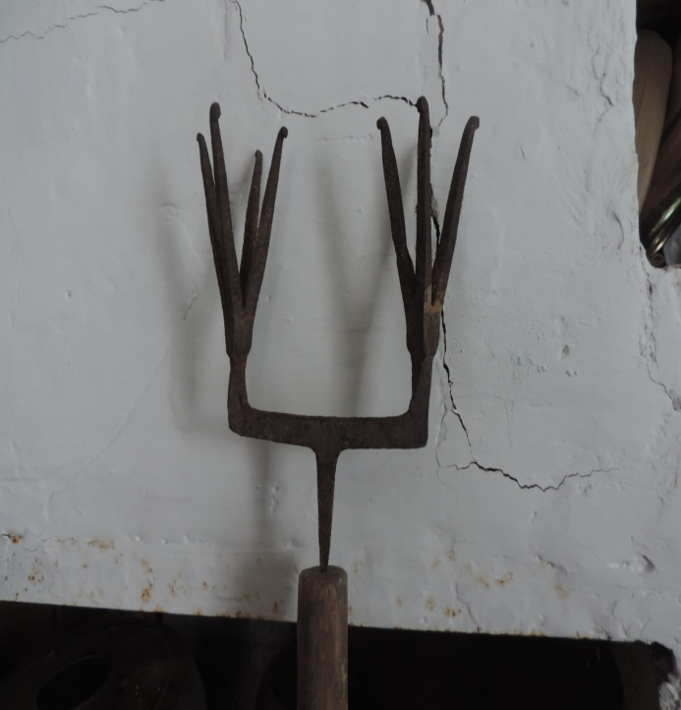
Лучинный светец
Лучинный светец - это своего рода подставка, металлический стержень, имеющий на верхнем конце расщепление, в которое вставлялась длинная зажжённая лучина, освещающая жильё, избу. Забытые и неиспользуемые ныне, когда-то светцы украшали крестьянские избы, стоя в корытцах с водой или песком под специальным колпаком-лучником, отводившим дым. В крестьянской среде они бытовали вплоть до начала XX века. Тонкие щепы пучком вставляли в светцы — специальные держатели, которые мастерились из железа. Светец обычно дополнялся внизу приклепанным тяжелым обручем, позволявшим ему стоять прямо, и ставился в ведро с водой во избежание пожара
Передан в музей Лобковым Е.В найден в деревне Жуково

Slide 11
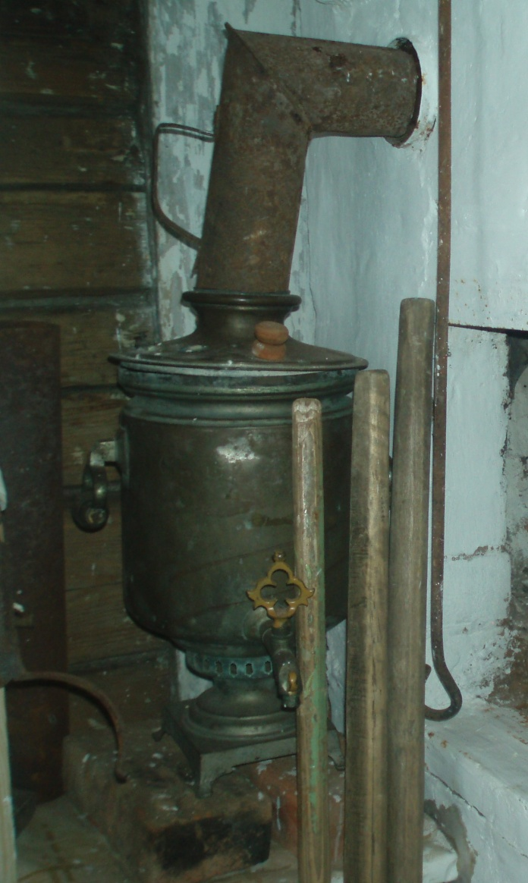
Самовар
Самовар - это устройство для приготовления кипятка. "Сам варит" - отсюда и слово произошло. Своим появлением самовар обязан чаю. В Россию чай был завезен в XVII веке из Азии, и применялся в то время как лекарство среди знати. Где и когда появился первый самовар? Кто его изобрел? Неизвестно. Известно лишь, что отправляясь на Урал в 1701 году, тульский кузнец-промышленник И. Демидов захватил с собой и искусных рабочих, медных дел мастеров, изготовлявших самовары.

Slide 12
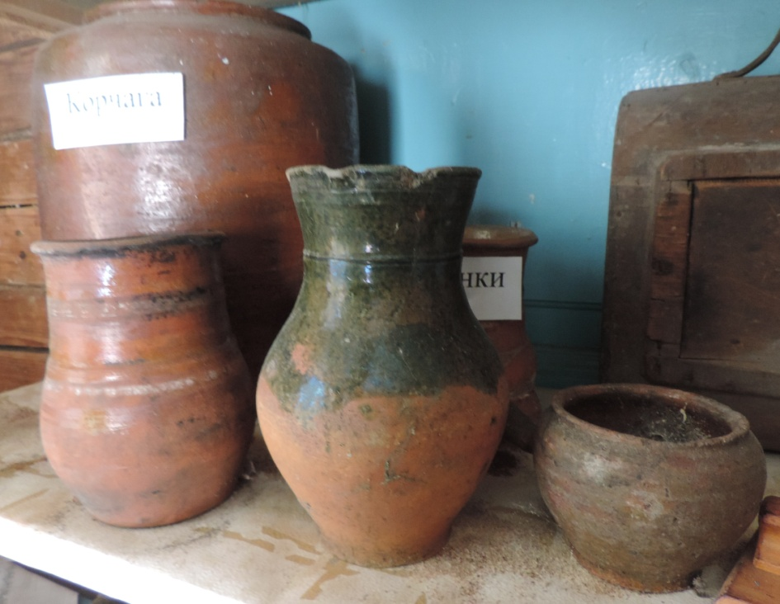
Крынка, кувшин - керамическая посуда: крынка - глиняная утварь
для подачи на стол молока и молочных продуктов. Кринки изготавливали из
гончарных глин, покрывали изнутри и снаружи глазурью. Кувшин - керамический, сосуд, для подачи на стол напитков.

Slide 13
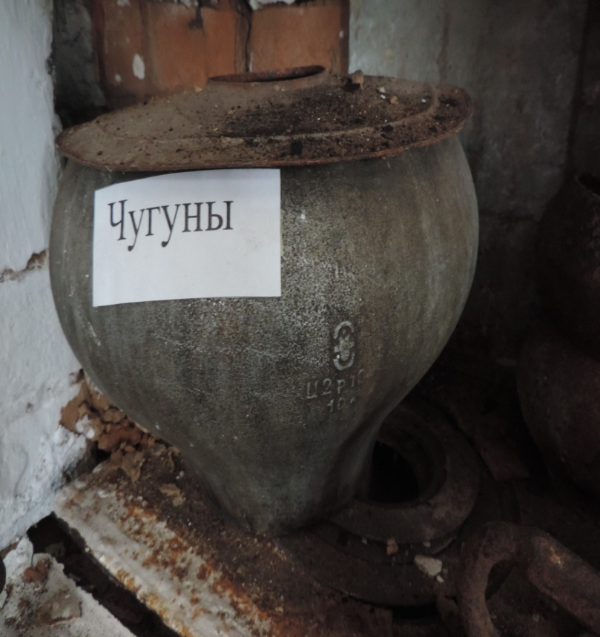
Чугун — крупный сосуд, горшок из чугуна, позднее также из алюминиевого сплава, округлой формы, для тушения и варки в русской печи. Особенностью чугуна является его форма, повторяющая форму традиционного глиняного печного горшка: зауженный к низу, расширяющийся к верхней части и снова сужающийся к горлу. Такая форма позволяет ставить чугун в печь и вынимать его из печи с помощью особого инструмента — ухватa. Объем разный — от 1,5 до 9 литров. Чугун небольшой вместительности называется чугунок. Несмотря на кажущуюся древность этого вида посуды, металлические чугуны появились и получили широкое распространение лишь в самом конце XIX — начале XX веков. В это время в России распространились чугунные кухонные плиты промышленного производства, в которых над топкой печи вместо кирпичного свода имелась панель со съёмными конфорками, в отверстия которых узким дном также ставились чугуны

Slide 14
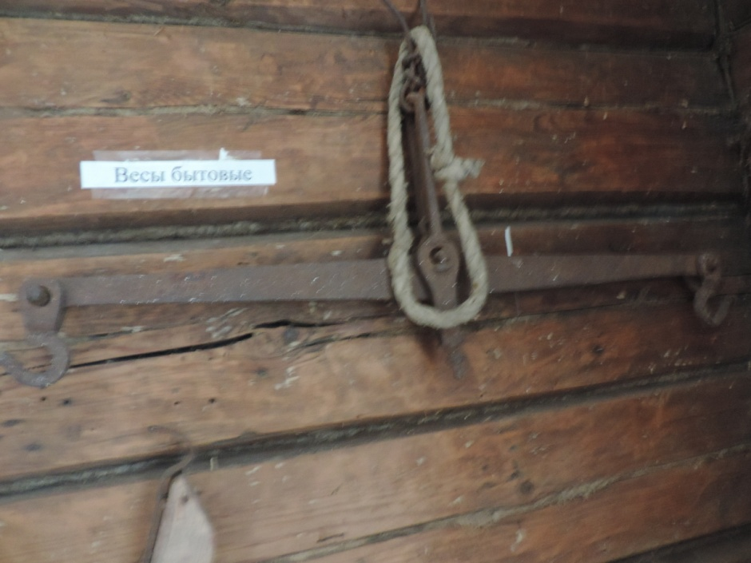
Весы -устройство или прибор для определения массы тел (взвешивания) Для взвешивания употребляются приборы, называемые весами, устройство и размеры которых весьма разнообразны, в зависимости от величины взвешиваемых тел и требуемой точности взвешивания

Slide 15
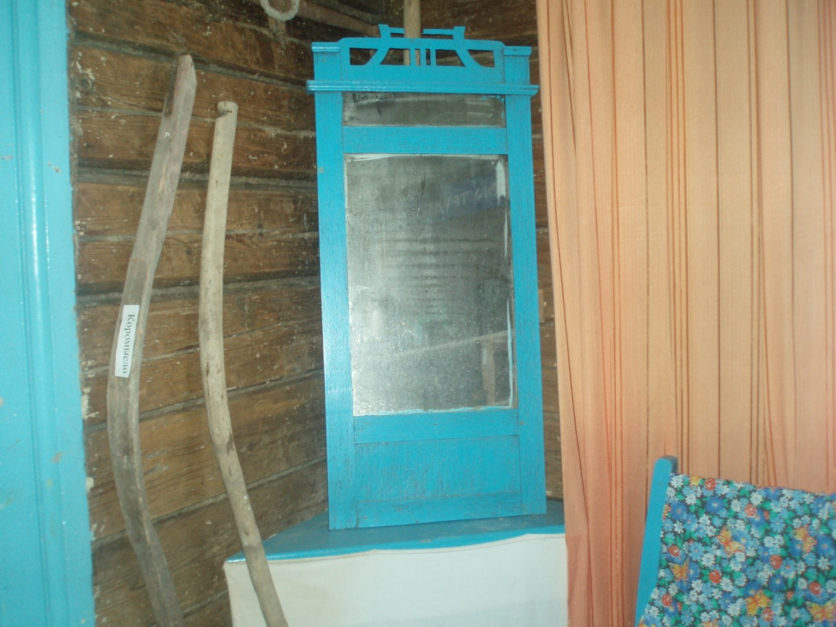
Зеркало — гладкая поверхность, предназначенная для отражения света (или другого излучения). Наиболее известный пример — плоское зеркало. Зеркальное отражение очень сильно действовало на людей, впервые столкнувшихся с возможностью существования «второго я». Они часто полагали, что в зеркале отражён кто-то совсем другой, затем — что в зеркале отражена душа человека. С этим связано большое число гаданий, обрядов и предрассудков (например, запрет глядеться в разбитое зеркало, или завешивание зеркал в доме на 9 дней после смерти человека)

Slide 16
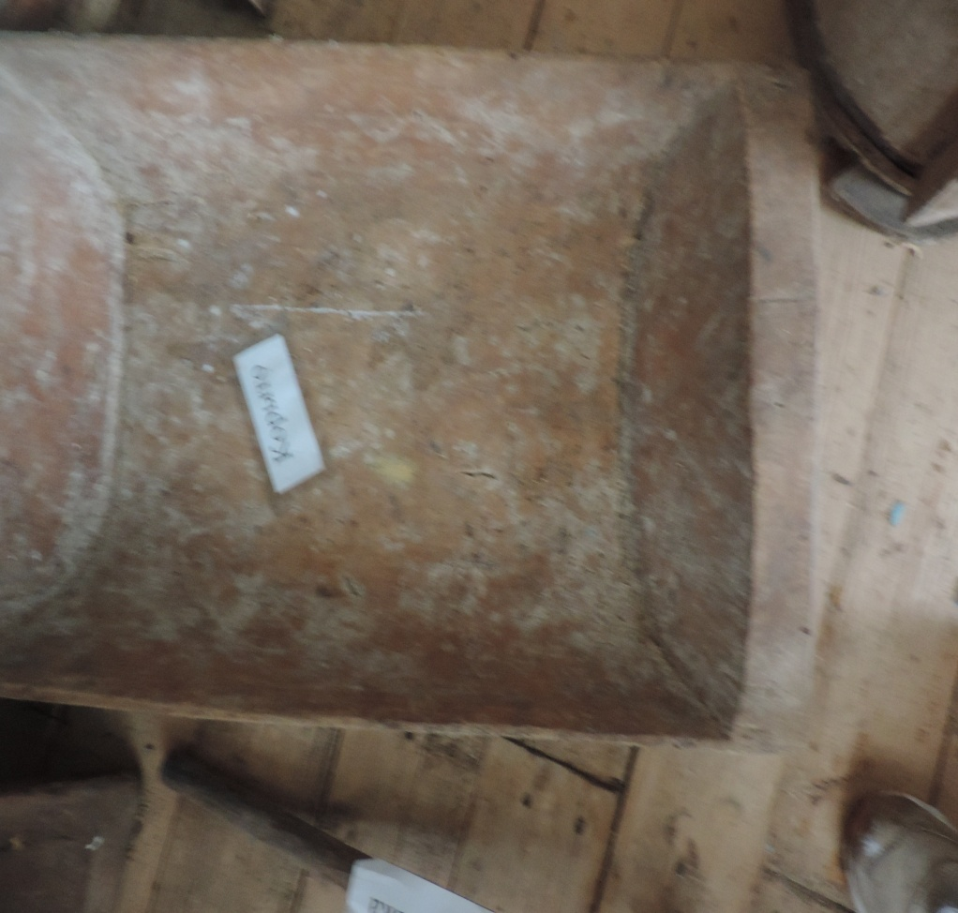
ночевка - деревянное мелкое корыто из осины или липы с незначительным углублением, на которую просеивают муку.

Slide 17
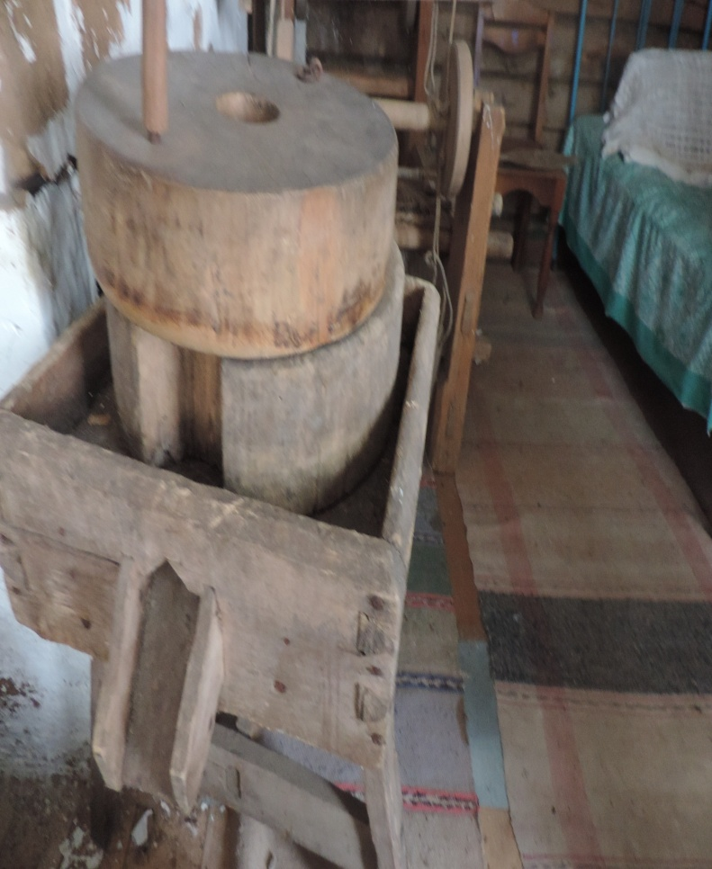
Жернова. Поверхность жёрнова разделена глубокими желобами, называемыми бороздами, на отдельные плоские участки, называемые мелющими поверхностями. От борозд, расширяясь, отходят более мелкие желобки, называемые оперением. Борозды и плоские поверхности распределяются в виде повторяющегося рисунка, называемого гармошкой. У типичного мукомольного жёрнова имеется шесть, восемь или десять таких гармошек. Система желобов и желобков, во-первых, образует режущую кромку, а во-вторых, обеспечивает постепенное ссыпание готовой муки из-под жерновов. При постоянном использовании жернова требуют своевременного подтачивания, то есть подравнивание краёв всех желобов для поддерживания остроты режущей кромки. Рельефный рисунок повторяется на каждом из двух жерновов, таким образом обеспечивая эффект «ножниц» при размалывании зёрен. Правильное взаимное расположение камней критически важно для обеспечения помола муки высокого качества. В нашем музее жернова дубовые

Slide 18
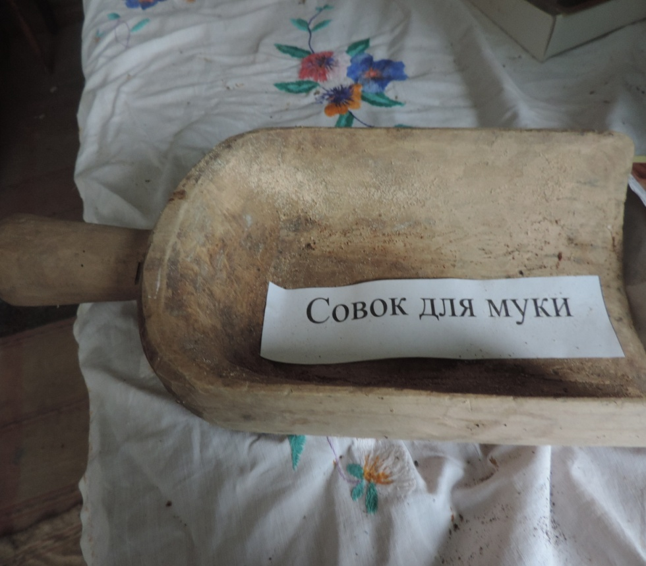
лоток (деревянный совок) - им насыпали муку в ночевки

Slide 19
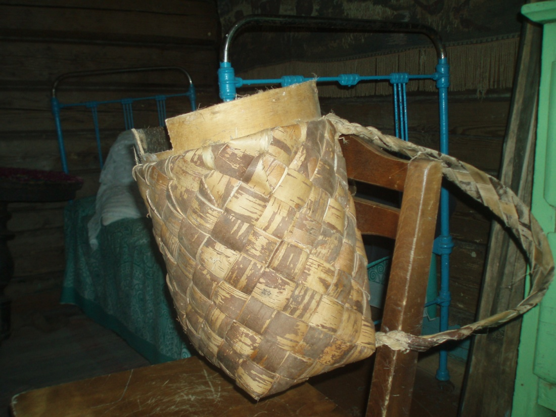
Плетёные изделия выполнялись из полос берёсты косым или прямым плетением. Ширина полосы могла быть от минимальной 5 мм. до 6-7 см. максимум. Размеры самих изделий очень разнятся. С корзиной и пестерём ходили в лес для сбора ягод, грибов.
Короба берестяные –найдены в деревне Елино.

Slide 20
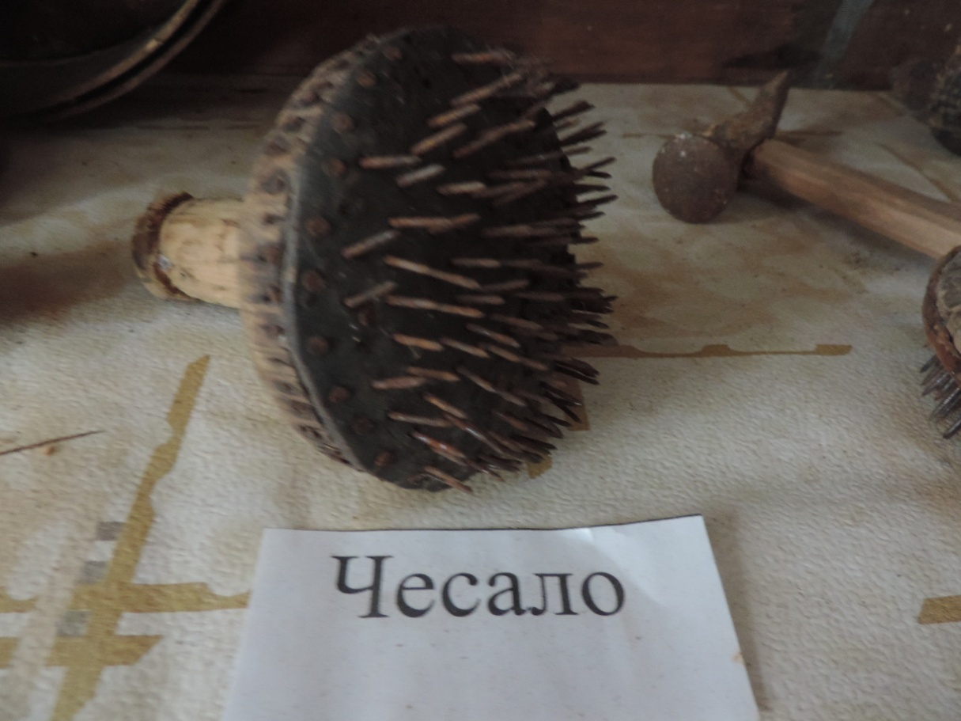
Чесало – для вторичной обработки грубой льняной ткани, им вычесывали остатки шелухи

Slide 21
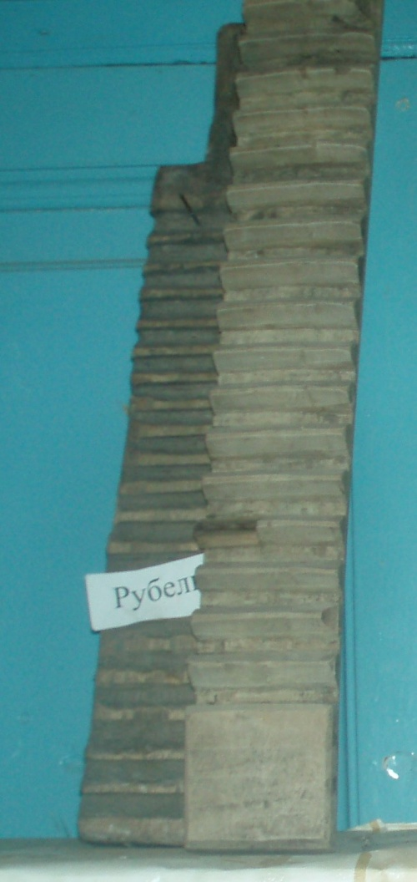
Рубель - предмет домашнего быта, который в старину русские женщины использовали для глажения белья после стирки. Рубель представлял собой пластину из дерева твёрдых пород с ручкой на одном конце. На одной стороне пластины нарезались поперечные скруглённые рубцы, вторая оставалась гладкой, а иногда украшалась затейливой резьбой. В разных регионах нашей страны рубели могли отличаться или особенностями формы, или своеобразным декором

Slide 22
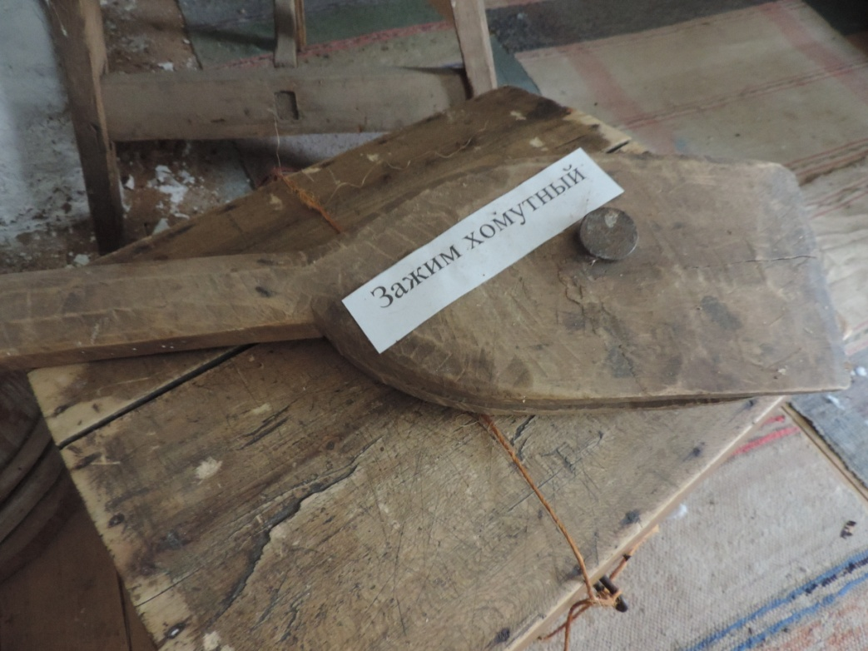
Зажим хомутный – им зажимали кожу в несколько рядов и только потом сшивали хомут.

Slide 23
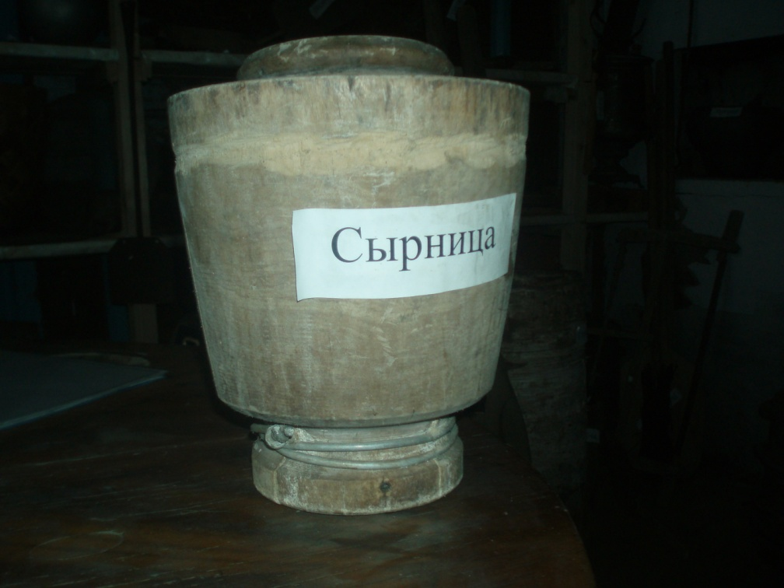
Сырница - предназначена для изготовления сыра. Передана в дар музею
Лобковой А.В.

Slide 24
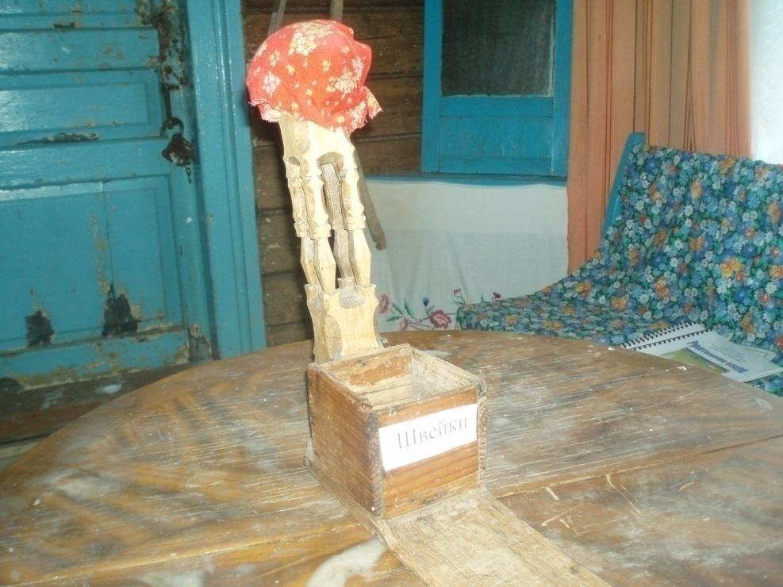
Швейка
Приспособление для вышивания. На головке швейки закреплялась ткань, и на растянутую ткань наносили узор. Передана жителями деревни Ильинское.

Slide 25
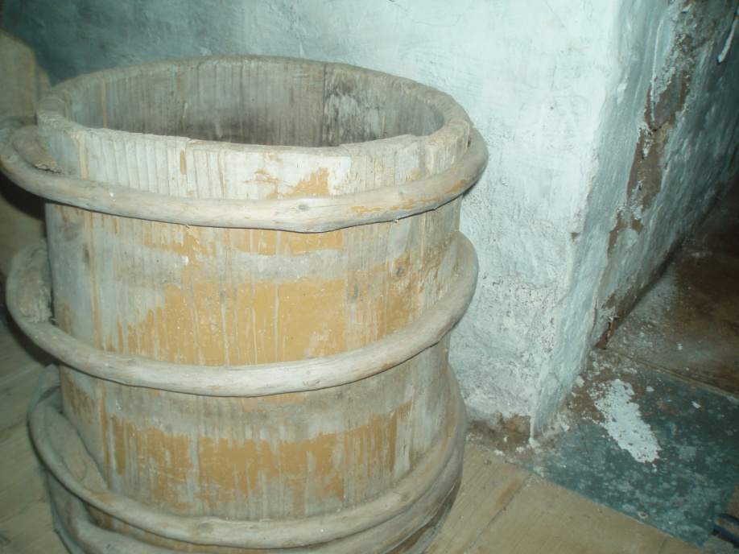
Бочонок для соления грибов.

Slide 26
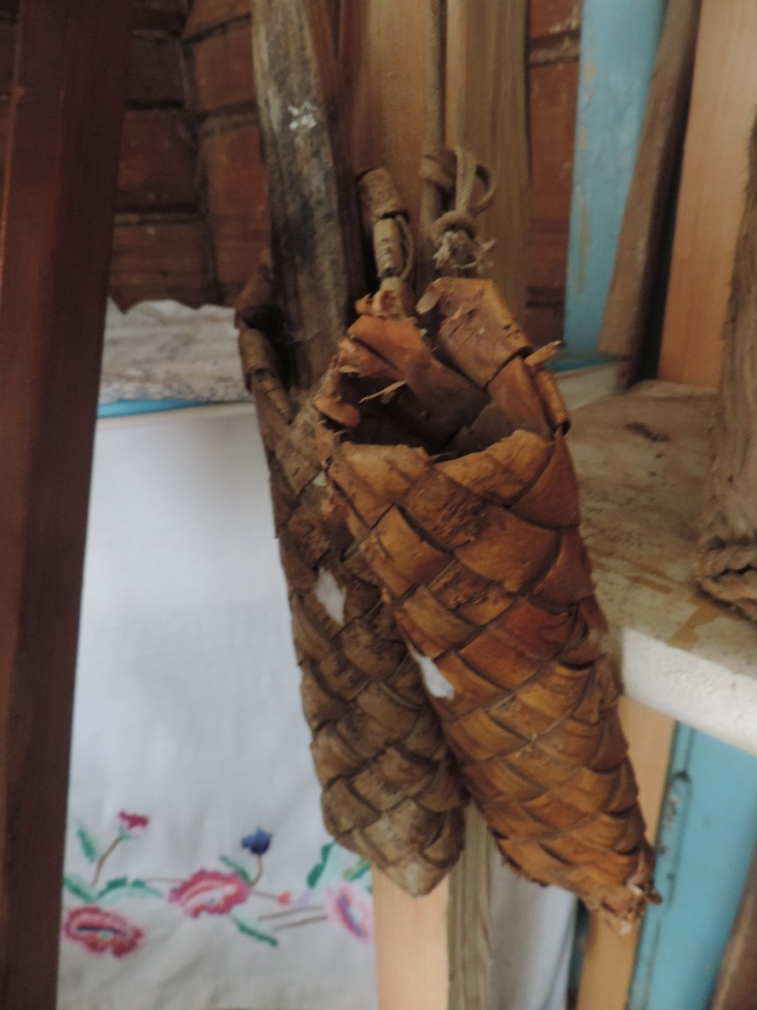
Берестяные ножны и точило – для точения кос. Изготавливались из берестяных полос

Slide 27
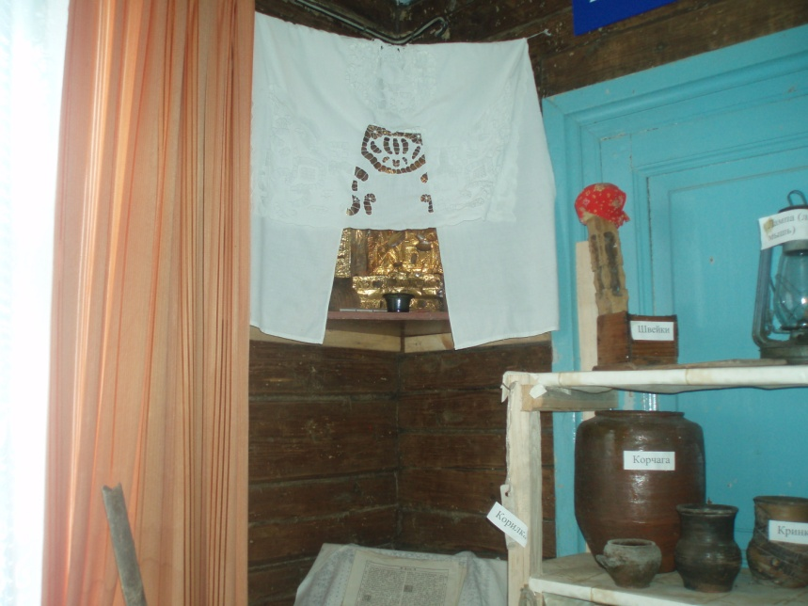
Божница
Полка с иконами. В переднем углу избы стояла божница со множеством темных икон и лампадкой из цветного стекла. иконы Богоматери и Преподобного Ферапонтия Монзенского. Эти иконы нам достались в наследство от отца Евгения, настоятеля Ферапонтовского монастыря.

Slide 28
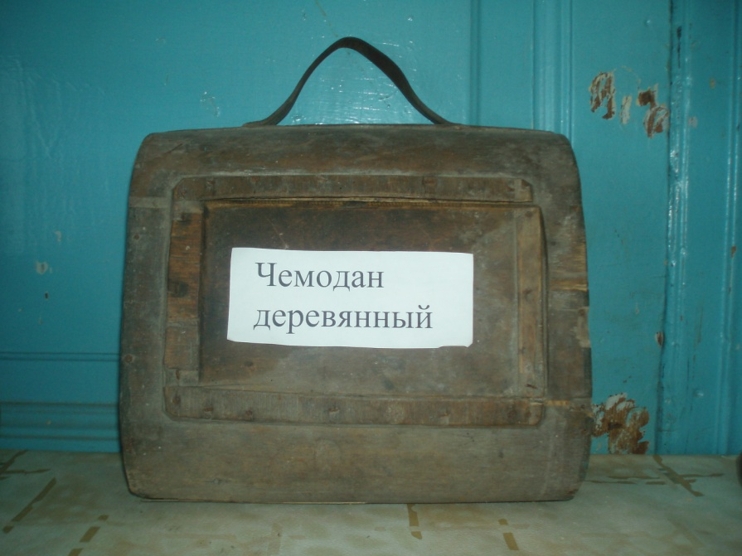
Слово чемодан произошло от тюркского слова “шабадан” – узкая сумка, прямоугольной формы, которую удобно было приторачивать к седлу во время кочевых переходов тюркских племен

Slide 29
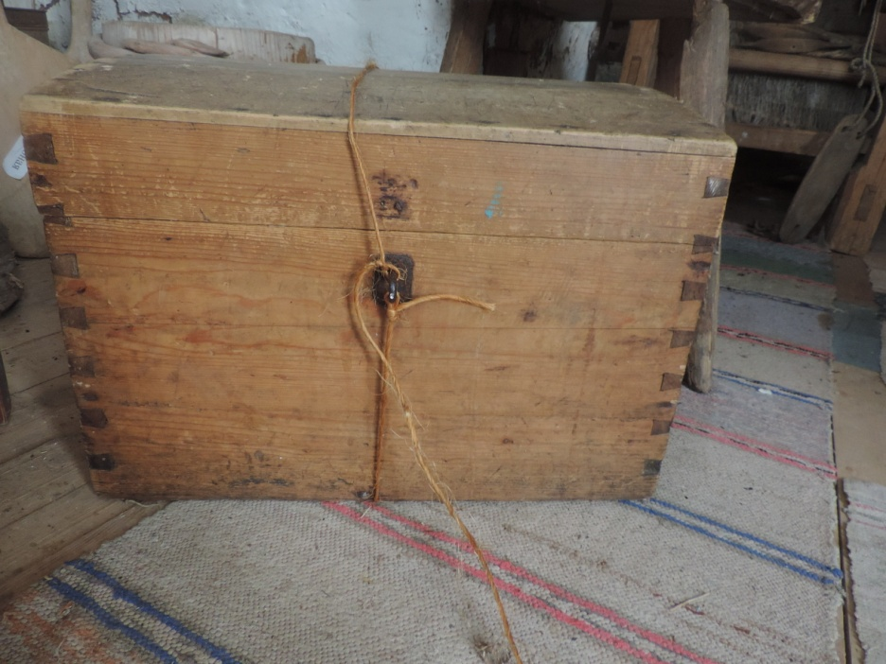
Сунду́к (— изделие корпусной мебели с откидной или съёмной верхней крышкой, используется как ёмкость для хранения предметов обихода, драгоценностей и других ценных вещей.

Slide 30
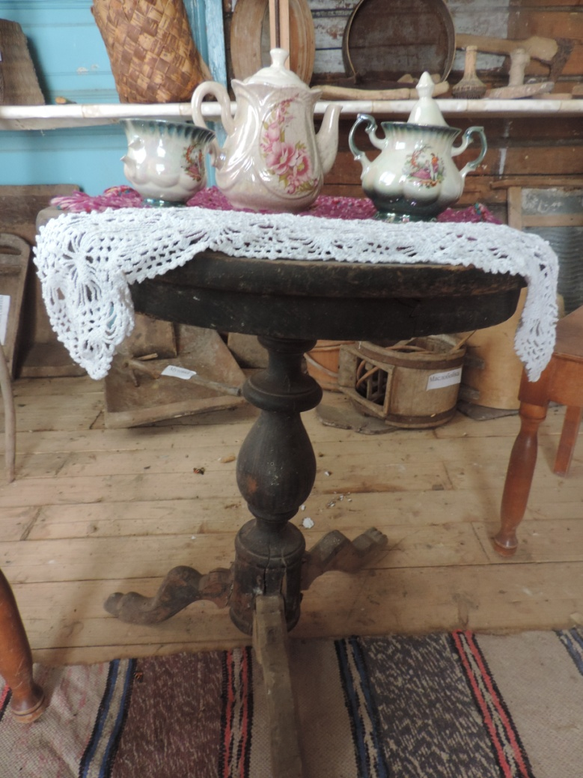
Столик на резных ножках. Передан в дар жителями деревни Слободка.

Slide 31
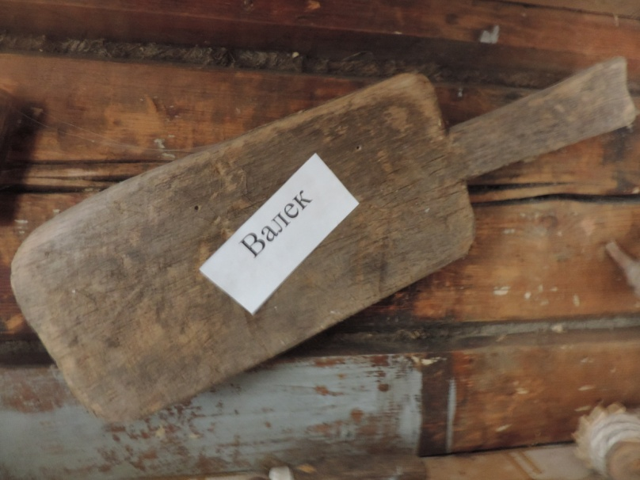
Валёк
Валёк – им выбивали мокрое белье, грубо говоря, выбивая грязь во время полоскания. Плоский деревянный брусок с ручкой для выколачивания белья при полоскании или для катания белья на скалке. Ветер нес со взморья тонкий белый песок, невдалеке бабы били вальками белье.

Slide 32
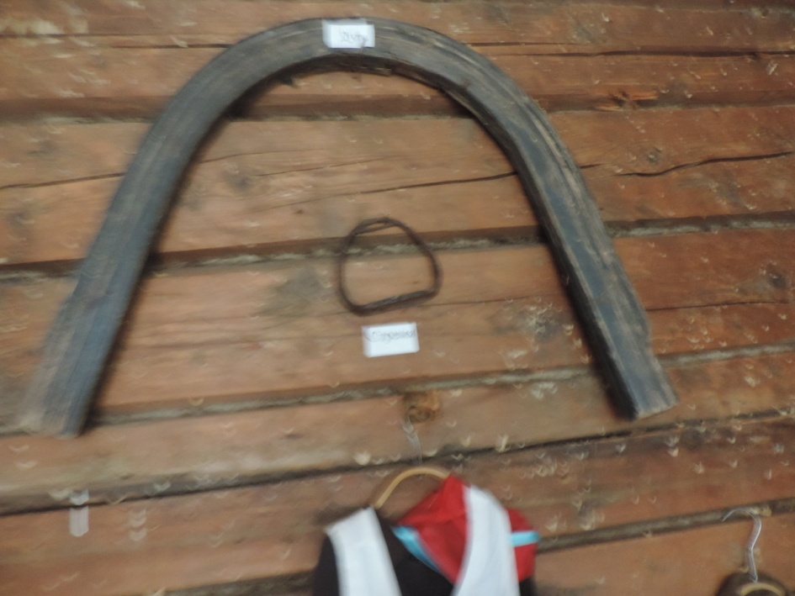
Дуга и стремя
Дуга – элемент упряжи лошади
Являясь очень важной деталью упряжи, от ее качества зависели движение и безопасность всего экипажа.
Стремя- седельная принадлежность, помогающая всаднику сесть на коня и сохранять равновесие во время верховой езды.

Slide 33
В нашем музее ещё много и других экспонатов. Музей постепенно пополняется новыми экспонатами. Познакомиться с ними, и рассмотреть их, поближе можно посетив музей.

